Slide 1
第3章 类的封装、继承和多态
学习目标
理解面向对象编程的基本概念
了解类的封装方法
如何创建类和对象
了解成员变量和成员方法的特性
学习使用OOP方式进行程序开发
深刻理解类的继承性和多态性

Slide 2
章节安排
3.1 类和对象
3.2 类的封装性
3.3 类的继承性
3.4 类的多态性
3.5 类的抽象性

Slide 3
学习内容
类的定义和使用；
方法的定义和使用；
实例变量和局部变量；
访问权限限制符：public、private、protected；
构造方法；
方法的覆盖和重载；
关键字this/super的用法；
继承的概念和应用；
对象类型兼容（多态性）；
抽象方法和抽象类；

Slide 4
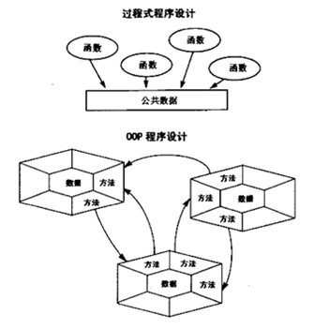
面向过程和面向对象区别
面向过程中，数据和对数据的操作是分离的。这种机制限制的功能扩充，增加维护难度。
面向对象将属性和行为封装在一起。

Slide 5
Java和C编程思想的区别
C是结构化的编程语言，以函数为编程单元，程序员把注意力集中在编写函数上。
Java是面向对象的编程语言，以类为编程单元，程序员的精力集中在对类的设计上。
对象将实例变量（instance variable）和对数据的操作（即方法）约束在一起，类似一个独立的程序，易于扩充，易于维护，代码可复用。

Slide 6
3.1 类和对象
定义1.类
类（class）是既包括数据又包括作用于数据的一组操作的封装体。类中的数据称为成员变量，类中对数据的操作称为成员方法(method)。成员变量反映类的状态和特征，成员方法表示类的行为能力。
不同的类具有不同的属性和方法，即不同的特征和功能。
类具有封装性、继承性、多态性和抽象性。

Slide 7
定义2.对象
对象（object）是类的实例（instance）。
对象与类的关系就像变量与数据类型的关系一样， 例如，int a中a是一个变量能保存整数值。同理，一个学生类也能声明stud对象，其能保存一个学生的具体属性。
对象是动态的，每个对象都有自己的生存周期，都会经历一个从创建、运行到消亡的变化过程。

Slide 8
3.1.1 类
如何定义类
1. 声明类
类声明
{
成员变量的声明;
成员方法的声明及实现;
}
类声明：
[修饰符] class 类<泛型> [extends 父类] [implements 接口列表]
成员变量——属性
成员方法——行为
系统类Object是整个类层次结构中的根。
默认情况下，一个类就是Object类的子类。

Slide 9
2. 声明成员变量和成员方法
成员变量声明格式：
[修饰符] 数据类型 变量 [=表达式]{,变量 [=表达式]}
成员方法声明格式：
[修饰符] 返回值类型 方法([参数列表]) [throws 异常类]
{
语句序列;
[return [返回值]];
}
3. 成员方法重载——类中可以有多个同名的方法名，前提是参数列表不同（参数类型或者个数不同）

Slide 10
容易混淆的概念
类中的变量：类变量、实例变量和局部变量
Java中的变量分为：类内定义的类变量（static修饰）、实例变量（成员变量），方法中定义的局部变量。
在同一个作用域内，不允许定义两个同名的局部变量。
局部变量可以覆盖类成员变量。
实例变量属于对象，它描述了对象的属性，随着对象的存在而存在；
局部变量是随着方法的调用而存在，一旦方法调用结束，局部变量也就消亡了。

Slide 11
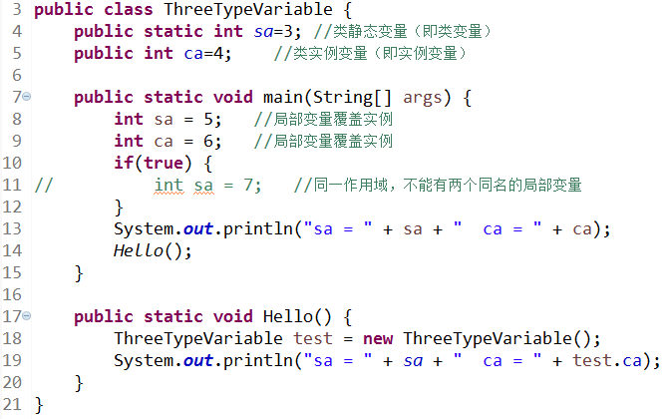

类的三种变量示例
演示代码：classAndObject/ThreeTypeVariable

Slide 12
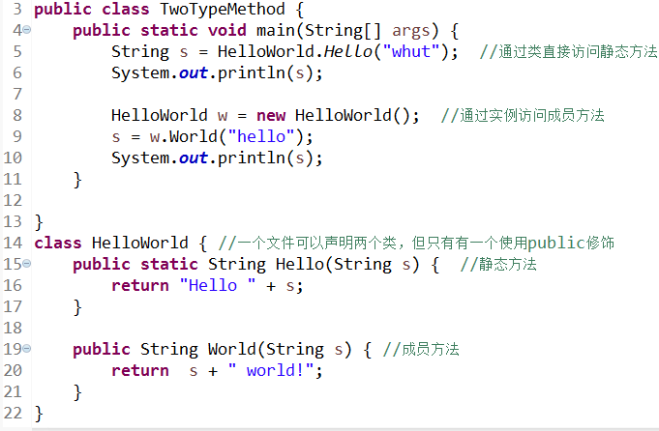
类中的方法：类静态方法，类成员方法
静态方法：static修饰，其他类可以通过类名直接访问
成员方法：在其他类中，必须通过类的实例访问
演示代码：classAndObject/TwoTypeMethod

Slide 13
3.1.2 对象
声明的对象都是引用类型
创建实例后才分配内存
Point a = new Point();
Point b = a;
声明对象
类 对象
创建实例
对象 = new 类的构造方法([参数列表])
引用对象的成员变量和调用对象方法
对象.成员变量
对象.成员方法([参数列表])
Java的垃圾回收机制会自动释放对象。分配的对象不需要free操作。

Slide 14


类和对象的示例
收银员Cashier
顾客Customer
属性
姓名：布兰尼
职衔：收银员
年龄：35
体重：60千克
操作：
收款Charge
打印帐单PrintBill
姓名：朱丽叶
年龄：48
体重：52千克
操作：
购买商品Shop
付款Pay
如何定义这个例子中的类？
哪些是对象？
行为

Slide 15
类和对象的区别
类和对象
类定义实体模型
对象是实际的
类是对象的原型
类是概念模型，
定义对象的所
有特性和操作
对象是模型的具化
所有属于同一个类
的对象都具有相同
的特性和操作

Slide 16
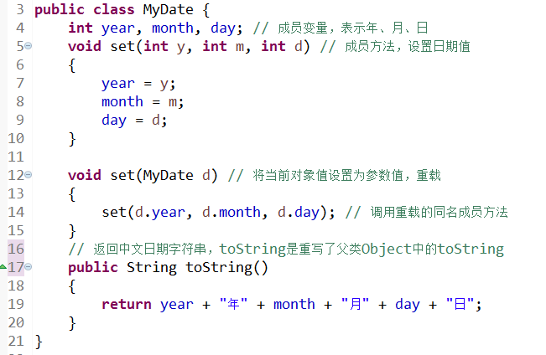
【例】声明日期类及使用日期对象
演示代码：classAndObject/MyDate
日期类MyDate的声明

Slide 17
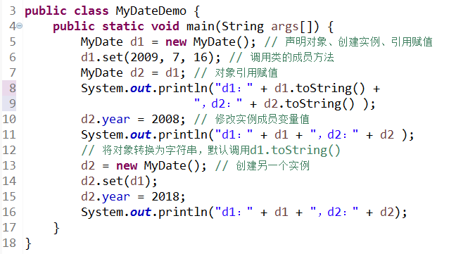
【例】声明日期类及使用日期对象
演示代码：classAndObject/MyDateDemo
日期类MyDate的使用

Slide 18
4. 对象的引用模型

Slide 19
3.2 类的封装性
3.2.1 构造方法与析构方法
3.2.2 对象的引用和运算
3.2.3 访问控制
3.2.4 静态成员
3.2.5 浅拷贝与深拷贝

Slide 20
3.2 类的封装性
类通过把数据和与这些数据有关的操作封装在一起，实现类的封装性。
封装包含了两层含义：
将数据和对数据的操作组成起来构成类，变成一个不可分割的独立单元；
实现信息隐藏，类既要提供与外部联系的方法，又要尽可能地隐藏实现细节。
信息隐藏，隐藏对象的实现细节，不让用户看到。将东西包装在一起，然后以新的完整形式呈现出来。类似于两种或多种化学药品组成一个胶囊
隐藏属性、方法或实现细节的过程称为封装。是软件模块化的重要机制。

Slide 21




封装的示例 3-1
法拉公司——汽车元件制造商
迪斯尼汽车公司
.
.
要求
市场经理
采购经理
雪莉女士
罗杰斯先生
接口

Slide 22
封装的示例 3-2
法拉公司
迪斯尼汽车公司
公共
电话号码
电子邮箱
产品种类
私有
备件的制造方法
备件库存
备件的制造成本
公共
电话号码
电子邮箱
汽车种类
私有
汽车的组装方法
汽车库存
汽车的组装成本
有选择地提供数据

Slide 23
封装的示例 3-3
实体法拉公司
实体迪斯尼汽车公司
蓝色为公开变量和方法，
红色为私有变量和方法
属性
电话号码
电子邮箱
产品种类
现有存货数量
雇员详情
所需物料详情
属性
电话号码
电子邮箱
汽车种类
汽车规格
雇员详情
库存详情
经销商详情
Auti Ltd
.
Buto Ltd
.
方法
接收订单
备件的制造方法
计算备件的制造成本
计算利润率
方法
发出订单
汽车的组装方法
计算汽车的组装成本
计算工资
发出订单
编制必要报告
私有成员被隐藏
通过访问权限修饰符来实现成员的公开或私有
Java提供了构造方法、析构方法、方法重载、访问权限等措施实现类的封装。

Slide 24
3.2.1 类的构造方法
构造方法用于创建一个类的实例并对实例的成员变量进行初始化。构造方法必须与类同名，没有返回值，且为public。
1. 声明及调用构造方法
public class MyDate
{ int year, month, day; //成员变量
public MyDate(int y, int m, int d) //声明构造方法
{ //构造方法与类同名，构造方法返回该类的一个实例
year = y;
month = m;
day = d;
}
}
MyDate d = new MyDate(2009,7,18);
2. 默认构造方法
public MyDate()
构造方法是一种特殊的成员方法
上次的MyDate例子中没有声明构造方法
默认构造方法将成员变量置为0或null

Slide 25
3. 拷贝构造方法
类构造方法的参数是该类对象，则称为拷贝构造方法。
public MyDate(MyDate d)
{
year = d.year;
month = d.month;
day = d.day;
}
构造方法调用方式如下：
MyDate d1 = new MyDate(2009,7,16);
MyDate d2 = new MyDate(d1);
第2句功能相当于以下两句：
MyDate d2 = new MyDate();
d2.set(d1);
MyDate d2 = d1
两条语句有何不同

Slide 26
4. 构造方法重载
public MyDate(int y, int m, int d);
public MyDate(MyDate d);
public MyDate();
构造方法使用注意：
如果没有任何构造函数，可以直接使用new MyDate()初始化一个对象；系统会把基本数据类型变量初始化为0，引用数据类型变量初始化为NULL。
如果类中声明了有参的构造函数，就不能用无参的默认构造方法初始化一个对象。
如果类中没有构造方法，编译器自动提供一个默认构造方法
但如果类存在有参的构造方法，系统不再提供默认的构造方法。
Notes:
第四次课结束

Slide 27
MyDate构造方法示例
public class MyDate// 类声明
{
int year, month, day; // 成员变量，表示年、月、日
public MyDate(int y, int m, int d) //声明有参构造方法
{ //构造方法与类同名，构造方法返回该类的一个实例
year = y;
month = m;
day = d;
}
public MyDate(MyDate d) //拷贝构造方法
{
year = d.year;
month = d.month;
day = d.day;
}
public MyDate() { //无参构造方法
}
……..
代码演示：
03-encapsulation/MyDate

Slide 28

……….
//构造方法使用
public static void main(String args[]) {
MyDate d1 = new MyDate(2009,7,16); //有参构造方法
MyDate d2 = new MyDate(d1); //拷贝构造方法
d2.year = 2018;
System.out.println("d1：" + d1 + "，d2：" + d2);
MyDate d3 = new MyDate(); //无参构造方法
System.out.println("d3：" + d3);
}
}
需要注意无参构造方法的特点：
（1）如本例子中，如果不声明一个无参构造方法，则MyDate d3 语句会报错；
（2）在03-classAndObject/MyDate类中，也没有声明无参构造方法，MyDate d3语句不会报错。

Slide 29
3.2.2 对象的引用和运算
this引用
指代对象本身
this
访问本类的成员变量和成员方法
this.成员变量 //区分同名的成员变量和方法变量
this.成员方法([参数列表])
调用本类重载的构造方法
this([参数列表])
this是Java的关键字

Slide 30
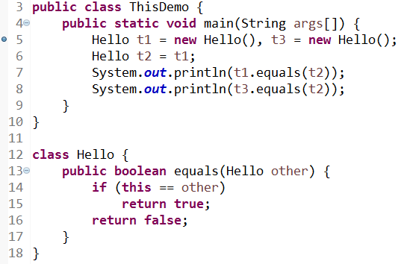
[例]this指代对象本身
代码演示：
03-encapsulation/thisuse.ThisDemo
other是参数，总是为t2
this是调用这个方法的对象t1/t3，可用debug查看两次的this

Slide 31
this区分成员变量和局部变量
当方法中的变量和类的成员变量同名时，必须用this来区分
public class MyDate {
int year, month, day; // 成员变量，表示年、月、日
//声明有参构造方法
public MyDate(int year, int month, int day) {
this.year = year;
this.month = month;
this.day = day;
}
类成员变量和方法变量同名，一定要使用this来区分。
this通过“.”运算符访问成员变量

Slide 32
[例]调用本类重载的构造方法
public MyDate(int year, int month, int day)
{
this.year = year;
this.month = month;
this.day = day;
}
public MyDate(MyDate d) {
this(d.year,d.month,d.day);
}
使用this来调用本来其他构造方法；
这里也可以 this.year = d.year; this.month=d.month;this.day=d.day;
构造方法的调用只能使用new，或者this来调用；不能使用MyDate(d.year,d.month,d.day)方式调用
代码演示：同一个包中不能有重名的类，所以在thisuse的包中
03-encapsulation/thisuse.Mydate

Slide 33
instanceof对象运算符
Instanceof是Java的关键字
用于判断一个对象的实例是否属于指定类，运算结果为boolean类型，返回true or false;
public class InstanceofDemo {
public static void main(String args[]) {
MyDate d = new MyDate(2021, 5, 5);
if (d instanceof MyDate)
System.out.println("true");
else
System.out.println("false");
}
}
代码演示：
03-encapsulation/InstanceofDemo

Slide 34
3.2.3 访问控制——类的访问
访问控制是类封装性的重要手段，实现方法和属性的公开和隐藏。
访问控制可以修饰类的声明
在方访问控制也可以修饰类成员声明（类的属性和方法）
方法的局部变量前不能使用访问控制修饰
类的访问权限只有2种，类成员有4种。
1. 类的访问权限：只有public和缺省两种 。
类声明：
[修饰符] class 类<泛型> [extends 父类] [implements 接口列表]
public class MyDate; //能被同一项目中所有类访问
class MyDate_ex; //只能被同一个包的类访问

Slide 35
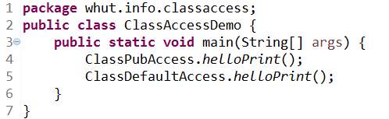
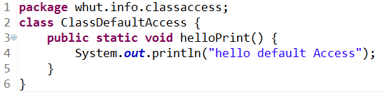
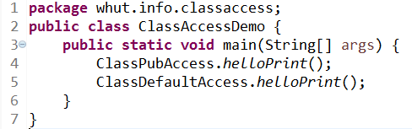
类访问权限举例
代码演示：
03-encapsulation/classaccess包
把这个文件移动到其他包中，则Demo就无法访问

Slide 36
3.2.3 访问控制——类成员的访问
2. 类中成员的访问权限：有四种
权限修饰符 | 同一类 | 同一包 | 不同包的子类 | 所有类
public(公有) | ✓ | ✓ | ✓ | ✓
protected(保护) | ✓ | ✓ | ✓
缺省 | ✓ | ✓
private(私有) | ✓
同一Project的前提下
类中成员包括成员变量，也包括成员方法
第三方jar在经过configure Build Path导入后，jar包中的类就属于同一Project范围了。

Slide 37
访问修饰符 3-2
信息隐藏是封装性最重要的功能之一，也是使用访问修饰符的原因
信息隐藏的原因包括：
对任何实现细节所作的更改不会影响使用该类的代码
防止用户意外删除数据
访问修饰符
访问修饰符
private
protected
默认
public

Slide 38
访问修饰符 3-3
public
private
该类或非该类均可访问
只有该类可以访问
protected
默认
该类及其子类的成员可以访问，同一个包中的类也可访问
相同包中的类可以访问

Slide 39
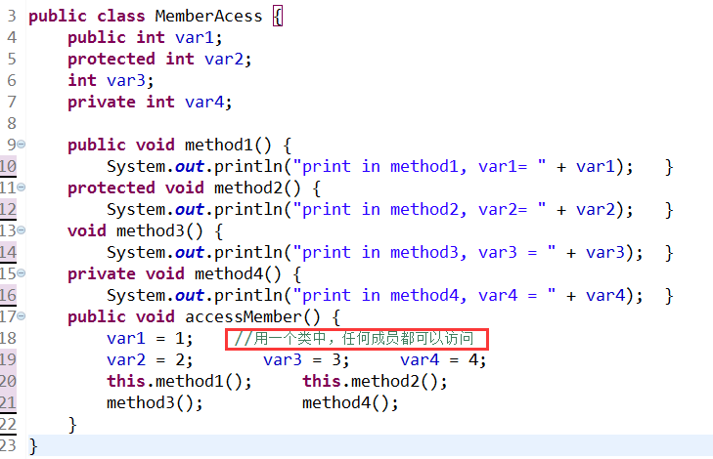
成员访问权限举例
代码演示：
03-encapsulation/memberaccess包
在同一个类中，所有访问权限的成员变量和方法都是可以访问的。

Slide 40
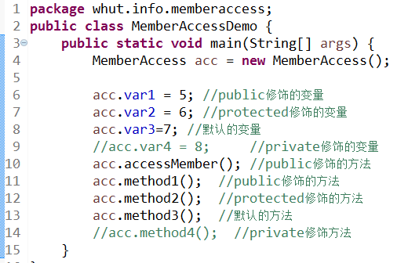
成员访问权限举例
把本类移动到其他包中，var2/3变量和method2/3方法就不能被访问了。

Slide 41
3. 对象属性的存取方法——set()和get()
为了保障对象属性的隐藏性（使用private修饰），这样就不能用d.month=10这种直接的赋值语句，而采用set()或get()来操作属性变量。
Month属性暴露在外，使用的时候有可能出现d.month=18 这样错误的使用方式
使用set方法来设置属性，可以先检查数据的正确性。
如：在MyDate类中增加public方法，将变量声明为private
private int month;
public void setMonth(int m){
if(m<1 || m>12)
System.out.println(“月份必须在1~12之间”);
else
month = m;
}

Slide 42
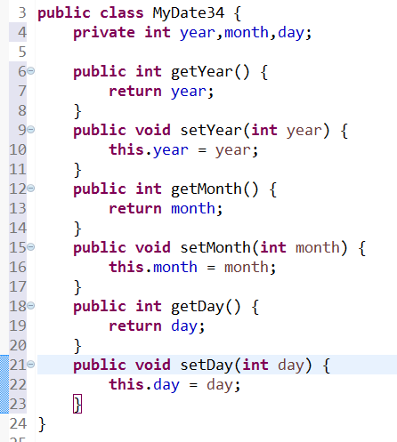
实际设计的类中，成员变量通常使用private修饰
这样，其他类都是通过这些get()和set()方法来存取MyDate类中的year、month和day变量。
在Eclipse，提供自动生成成员变量的get（）和set（）的方法。

Slide 43
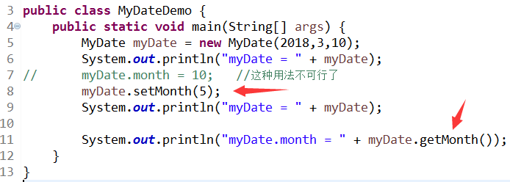
[例]getter/setter示例
通过getter/setter方法来访问内部属性，既满足了可用性，有保证了安全性。
代码演示：
03-encapsulation/get_set包

Slide 44
3.2.4 静态成员——static修饰符
Java类中的成员（包括变量和方法）分为2种；实例成员和静态成员。其中static声明的成员为静态成员，否则为实例成员。
实例成员属于对象，只有创建了实例，才能被访问。
静态成员属于类，不需要创建实例，可以通过类名直接访问。
如Math里面的很多方法就是定义为静态成员（Math.random()）。

Slide 45
【例3】日期类的封装——静态成员
public class MyDate {
private int year, month, day;
public static int thisYear = 2018; // 静态成员变量
public static int getThisYear() // 静态成员方法
{
return thisYear;
}
…………………………………
代码演示：
03-encapsulation/staticcase包
静态成员访问
public class MyDateDemo {
public static void main(String[] args) {
MyDate.thisYear = 2021;
System.out.println(MyDate.thisYear);
System.out.println(MyDate.getThisYear());
}
}
//将MyDate中thisYear前的修饰符修改为private，则MyDate.thisYear用法错误。

Slide 46
静态成员规则
规 则
可以调用其他静态方法
直接访问静态变量
不能使用 this或super 关键字
在类外部使用ClassName.variableName访问成员变量；
在类外部使用ClassName.methodName访问成员方法；
在静态方法中，不能使用this或者super访问实例
在类方法中，不能声明static局部变量；

Slide 47
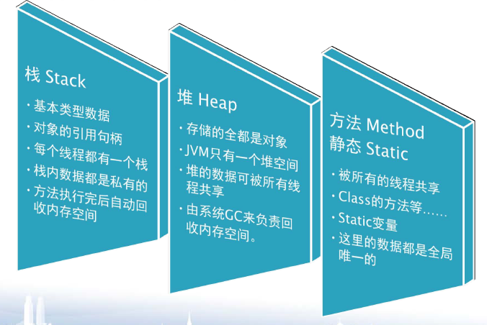
存储空间的差别
d1,d2这两个对像引用
d1,d2这两个对象实例
静态成员变量
MyDate.thisYear
2018

Slide 48
MyDate类的功能扩展
比较两个日期的大小
…..
在原有的MyDate类中增加一个方法，方法名称可以为compareTo，返回值为整形，分别1——大，0——相等，-1——小。
方法声明是：int compareTo(MyDate d1,MyDate d2)，
还是：int compareTo(MyDate d)
compareTo实现思路是：先比较year大小、再比较month大小、最后比较day大小吗？还是有其他方法？
compareTo实现思路是：先比较year大小、再比较month大小、最后比较day大小吗？还是有其他方法？

Slide 49
MyDate类的功能扩展
代码演示：
03-encapsulation/compare包
比较两个日期的大小
…..
public int compareTo(MyDate d) {
int res = 1;
long days1 = this.year*265 + this.month*30 + this.day;
long days2 = d.year*365 + d.month*30 + d.day;
if(days1 == days2)
res = 0;
else
res = (days1 > days2)? 1 : -1;
return res;
}
已经MyDate d1 = new MyDate(2020,12,30);
MyDate d2 = new MyDate(2021,5,20); 如何调用compareTo方法呢？
int res = d1.compareTo(d2); //compareTo方法中的this就是指代d1
如果 d2.compareTo(d1); //compareTo方法中的this就是指代d2

Slide 50
3.2.5 浅拷贝与深拷贝
浅拷贝：使用一个已知实例采用拷贝构造方法初始化新实例。
1. 如果对象成员变量是基本类型时，成员变量逐个赋值，浅拷贝也能复制实例
public MyDate(MyDate d)
{
this.year = d.year;
this.month = d.month;
this.day = d.day;
}
数组有浅复制和深复制
对象有浅拷贝和深拷贝
d2.setYear(2018)不会修改d1对象的数据

Slide 51
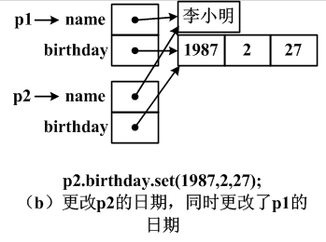
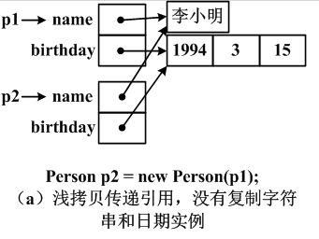
2. 当对象成员变量也是对象时，只复制了引用，没有复制实例。
public class Person //对应Person
{ String name; MyDate birthday;
public Person(Person p) //拷贝构造方法
{ this.name = p.name;
this.birthday = p.birthday; //引用赋值，浅拷贝
}
}
Person p1 = new Person(“李小明”), MyDate(1994,3,15));
Person p2 = new Person(p1);
p2.setName("张小明"); 结果？
String是特殊的引用类型，会重新分配存储空间
p2.birthday.set(1987,2,27)); 结果？

Slide 52
深拷贝：在包含引用数据类型的类的拷贝构造方法中，不仅要复制所用非引用成员变量值，还要为引用数据类型的成员变量创建新实例并初始化。这种复制方式为深拷贝。
public Person(Person p)
{ this.name = p.name;
this.birthday = new MyDate(p.birthday); //创建实例
}
Person p1 = new Person(“李小明”), MyDate(1994,3,15));
Person p2 = new Person(p1); p2.name=“张小明”
代码演示：
03-encapsulation/Person

Slide 53
3.3 类的继承性
继承是面向对象最显著的一个特性。继承是从已有的类中派生出新的类，新的类能吸收已有类的数据属性和行为，并能扩展新的能力。
新类的定义可以增加新的数据或新的功能，也可以用父类的功能，但不能选择性地继承父类成员。
通过继承创建的新类称为“子类”或“派生类”。被继承的类称为“基类”、“父类”或者“超类”。
继承的过程，就是从一般到特殊的过程。

Slide 54




继承概念
子类比父类具有更多属性和方法，能更具体描述特征
一般
Animals
类
父 类
Carnivorous
(食肉)类
Herbivorous
(食草)类
父类/子类是相对的
Lion
类
Tiger
类
Cow
类
Goat
类
特殊
子类

Slide 55
什么是继承
继承：一个类得到另一个类的全部或部分属性及方法的操作叫做继承
父类：具有该体系类通用的属性和方法
子类：从父类得到，同时也有自己的方法和属性
继承提供了在已有类的基础上创建新类的方式，最大限度实现代码复用。

Slide 56
继承的优点
继承的优点
可以轻松地自定义子类
代码的可重用性
父类的属性和方法可用于子类
设计应用程序变得更加简单
继承是面向对象的核心特性，是实现抽象和共享、构造可复用软件的有效机制，最大限度地实现代码复用。

Slide 57
3.3.1 由继承派生类
[修饰符] class 类<泛型> [extends 父类] [implements 接口列表]
Java中类不支持多继承，但支持多接口；
继承具有传递性： B继承于A，C又继承于B，则C也继承了A中的属性和方法。

Slide 58
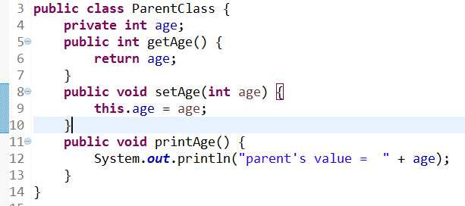

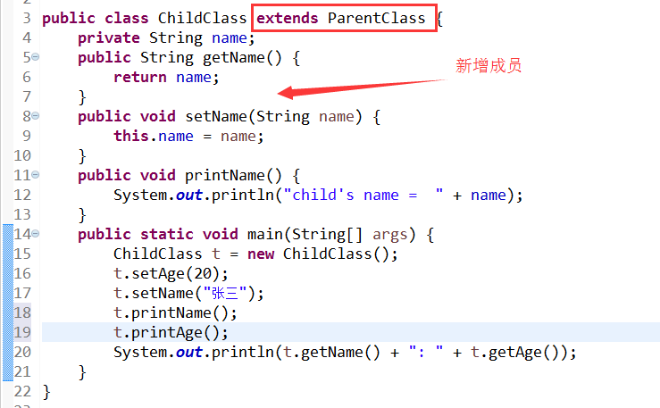
[例]类继承例子
代码演示：
03-extend/first包
输出结果是什么？

Slide 59

[例]继承传递性例子
代码演示：
03-extend/Extendpass
class A{
public int varA;
public void printA(){
System.out.println("varA = " + varA);
}
}
class B extends A{
public int varB;
public void printB(){
System.out.println("varB = " + varB);
}
}
class C extends B{
public int varC;
public void printC(){
System.out.println("varC = " + varC);
}
}
public class Extendpass {
public static void main(String[] args) {
C oc = new C();
oc.varA = 10;
oc.varB = 20;
oc.varC = 30;
oc.printA();
oc.printB();
oc.printC();
}
}
class C包括了A和B类中定义的变量和方法

Slide 60
[例]Student继承Person类
【例】 Student类继承Person类
Student继承了父类的name、birthday等属性和olderThen、getName、set等方法
扩展了专业、课程等属性和选课等方法
public class Student extends Person{
private String speciality; // 专业，子类增加的成员变量
private List<String> courseList;//已选课程,子类变量
public void registerCourse(String courseName) {
this.courseList.add(courseName);
}
public static void main(String args[]) {
Student s1 = new Student(); // 默认构造方法
s1.setBirthday(new MyDate(1998,8,8));
s1.setName("李晓明");
s1.setSpeciality("通信工程");
s1.registerCourse("大学物理");
s1.registerCourse("高级程序设计");
System.out.println(" s1：" + s1.toString());
}
}
代码演示：
03-extend/second包

Slide 61
3.3.2 继承原则及作用
继承原则
子类继承父类的成员变量，包括实例变量和静态变量；
子类继承父类除构造方法以外的成员方法
子类不能继承父类的构造方法
子类可以增加成员，可以重定义从父类继承来的成员，但不能删除它们。
如果成员的访问修饰符是private，在子类中不能直接访问。

Slide 62
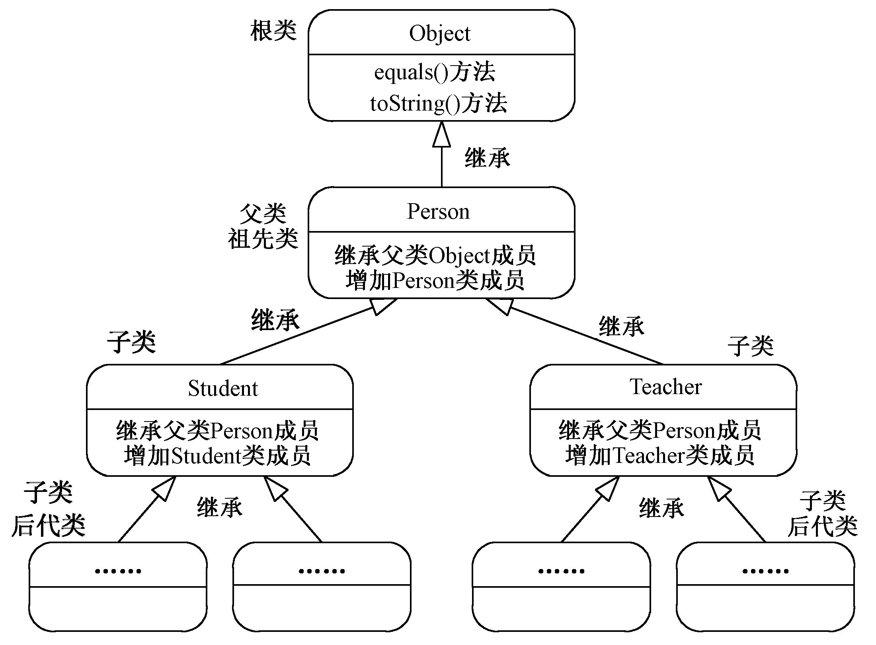
2. 继承的作用
继承是实现软件复用的重要措施，继承增加软件的可扩充能力，提高了软件的可维护性。

Slide 63
3. Object类是所有Java的默认基类
public class Object
{
public Object() //构造方法
public String toString() //描述对象
public boolean equals(Object obj)//比较对象相等
protected void finalize() throws Throwable
}
Java中的类都是Object的子类
public class Person extends Object
Java中类的默认父类是Object
Java继承的特点：单继承、继承传递

Slide 64
4. 子类对父类成员的访问权限
子类不能访问父类的私有成员（private）。
子类能够访问父类的公有成员（public）和保护成员（protected）。
子类对父类的缺省权限成员的访问控制，以包为界分两种情况，可以访问当前包中
权限修饰符 | 同一类 | 同一包 | 不同包的子类 | 所有类
public(公有) | ✓ | ✓ | ✓ | ✓
protected(保护) | ✓ | ✓ | ✓
缺省 | ✓ | ✓
private(私有) | ✓
Notes:
P76页的表3-1

Slide 65
子类对父类成员访问权限示例
public class MemberAccess {
public int var1; protected int var2;
int var3; private int var4;
public void method1(){
System.out.println("print in method1, var1= " + var1);
}
protected void method2(){
System.out.println("print in method2, var2= "+ var2);
}
void method3(){
System.out.println("print in method3, var3 = "+ var3);
}
private void method4(){
System.out.println("print in method4, var4 = "+ var4);
}
public void accessMember(){
var1 = 1; var2 = 2; var3 = 3 ; var4 = 4;
this.method1(); this.method2();
method3(); method4();
}
}

Slide 66
子类对父类成员访问权限示例
代码演示：
03-extend/third包
public class MemberAccessExtends extends MemberAccess{
public static void main(String[] args) {
MemberAccessExtends acc = new MemberAccessExtends();
acc.var1 = 1; //public
acc.var2 = 2; //protected,同一个包或者不同包的子类可以访问
acc.var3 = 3; //package，同一个包
//acc.var4 = 4; //private,同一类
acc.method1(); //public
acc.method2(); //protected,同一个包或者不同包的子类可以访问
acc.method3(); //protected,同一个包或者不同包的子类可以访问
//acc.method4(); //private,同一类
}
//private void method4(){
//System.out.println("print in method4, var1 = "+ var1);
//}
}

Slide 67
3.3.3 子类的构造方法
子类不能继承父类的构造方法
子类能调用父类的构造方法
1）使用super()调用父类构造方法
super([参数列表])
public Student(String name, MyDate birthday, String spec)
{
super(name, birthday); //调用父类同参数的构造方法
this.speciality = spec;
}
调用父类的构造方法目的：
初始化从父类继承的成员变量
当创建子类对象时，首先执行父类构造方法，然后执行子类的构造方法。这个顺序不能改变。
2）默认执行super()
public Student() //Java提供的默认构造方法
{
super(); //调用父类构造方法Person()，即使注释也会默认调用
}
一定要保证父类的默认构造方法可用。

Slide 68
子类的构造方法没有调用super() ，将默认执行super()
public Person()
{ super(); //调用父类构造方法Object()
}
public Student()
{
super(); //默认调用
speciality="";
}
Student类中会默认调用Person父类构造函数。
如果父类中没有默认构造函数，就会出现错误。
代码演示：
以03-extend/first包 为例子，注释Person中的默认构造方法，则Student的默认构造方法就会报错。原因在于Student中的默认构造方法会自动去调用父类的默认构造方法，而父类中的默认构造方法没有定义。

Slide 69
构造函数使用注意
在子类中，凡是继承来的属性，要调用父类的构造方法来初始化
先调用父类构造方法初始化父类属性，再初始化子类扩展属性。
如果子类没有使用super调用父类构造方法，java会自动调用super()，此时应保证父类存在默认的构造方法。

Slide 70
图3.7 子类构造方法逐个执行成员对象和父类的构造方法
成员对象birthday的构造方法
父类构造方法：Object->person->Student

Slide 71
public MyDate(int y, int m, int d) // 声明有参构造方法
{ // 构造方法与类同名，构造方法返回该类的一个实例
year = y;
month = m;
day = d;
System.out.println("This is MyDate Constructor");
}
代码演示：
03-extend/fourth包
public Person(String name ,MyDate birthday) {
this.name = name;
this.birthday = new MyDate(birthday);
System.out.println("This is Person Constructor");
}
public Student(String name,MyDate birthday,String Specicality){
super(name,birthday);
this.speciality = speciality;
System.out.println("This is Student Constructor");
}
new Student(“李小明”,new MyDate(2000,8,9),“通信工程”);
语句执行过程中，构造方法执行顺序依次为MyDate->Person->Student

Slide 72
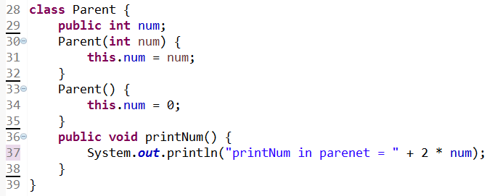
super使用
代码演示：
03-extend/SuperDemo
调用父类的构造方法
super([参数列表])
引用父类同名成员
子类隐藏父类成员变量
super.成员变量
子类覆盖父类成员方法
super.成员方法([参数列表])
在子类里面调用被隐藏或者覆盖的父类成员的方式

Slide 73
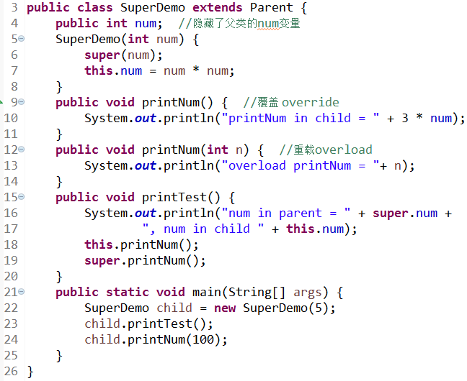

Slide 74
3.4 类的多态性
3.4.1 子类重定义父类成员
3.4.2 类型的多态
3.4.3 编译时多态和运行时多态性
3.4.4 多态的方法实现
方法的多态性体现在方法的重载和覆盖：重载可以发生在同一个类，也可以发生在父类和子类中；覆盖只会发生在父类和子类中。
类型的多态：体现在两个有父子关系的对象之间，约定子类是父类的一个特殊类型。如student类是一个特殊的Person类，原因是student包括person所有的属性和方法。
Notes:
多态分为类型多态和方法多态。
类型多态指父子类之间可以多样
方法多态主要通过方法重载和方法覆盖来实现

Slide 75
多态性 概念
什么是多态：一种定义，多种实现。（如相同的方法名，实际执行的结果不同）
常见的例子：+ 既可以是数字相加，也可以是字符串拼接
多态的表现形式
类成员的多态（成员变量隐藏、方法的重载和覆盖）
类型的多态（子类类型和父类类型）

Slide 76
多态的两种形式
方法的多态性体现在方法的重载和覆盖：重载可以发生在同一个类，也可以发生在父类和子类中；覆盖只会发生在父类和子类中。
类型的多态：体现在两个有父子关系的对象之间，约定子类是父类的一个特殊类型。如student类是一个特殊的Person类，原因是student包括person所有的属性和方法。他们之间是一个isA关系，如student对象 isA person对象

Slide 77
方法的重载和覆盖
方法重载：
含义：是在一个类中定义二个或多个同名的方法，但方法的参数个数或类型不完全相同。补充：也可以发生在子类和父类之间，子类继承父类方法
特点：重载可以出现在一个类中，也可以出现在父类与子类的继承关系中，并且重载方法的特征一定不完全相同（参数的个数和类型不能完全相同）。
方法覆盖：
含义：若子类中定义的某个方法的特征，与父类中定义的某个方法的特征完全一样（名字、参数的个数和类型完全相同），那么就说子类中的这个方法覆盖了父类对应的那个方法。
特点：子类中的方法特征与父类定义的对应方法的特征完全一样。。

Slide 78
方法的动态调用
在父类和子类之间，有许多同名的方法，程序运行时如何确定应该调用哪个呢？。
子类对象调用方法时:
(1) 子类检查是否具有同名和同参数类型的方法，若有则调用该方法，否则继续执行（2）。
(2) 到父类中寻找同名和同参数类型的方法，若有则调用该方法。若找不到，将产生编译错误。

Slide 79
3.4.1 子类重定义父类成员——多态性第1种形式
重定义父类成员变量，则隐藏父类成员变量
子类覆盖父类成员方法
覆盖（override）是指子类声明并实现父类中的同名方法并且参数列表也完全相同。
子类继承并重载父类成员方法
重载（overload）是指同一个类中的多个方法可以同名但参数列表必须不同。

Slide 80
【例3.5】 Student类重定义从父类继承来的成员。
代码演示：
03-Polymorphism/first
方法名和参数完全相同，则被覆盖；方法名同而参数不同，则重载

Slide 81
例3.5分析
Student和Person类中都声明私有的静态成员变量count，Person的count在子类中被隐藏，需要使用super.count访问；
howMany方法在子类Student中采用扩展的方式重写/覆盖
Set方法被子类Student继承并重载
toString()和equals()在子类重写/覆盖。

Slide 82
3.4.2 类型的多态——多态性第2种形式
子类通过继承扩展父类，子类是父类的一种特殊情况，子类对象包含了父类的所有成员。
1. 子类对象即是父类对象 //Testinstanceof类中验证
new Student() instanceof Person //true
new Person() instanceof Student //false
2. 父类对象引用子类实例
Person p = new Student(); //赋值相容
Student s = new Person(); //语法错
Object obj = new Person(); //赋值相容
父类对象引用子类实例成立，反之错误
通过引用p能访问到Student类中的所有成员吗？
p只能访问父类Person类中声明的方法，但是执行的是被子类重写的方法、或自身实现的方法！

Slide 83
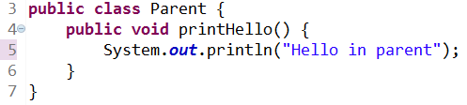
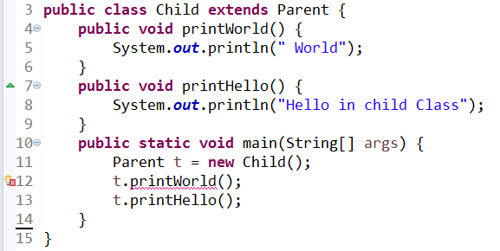
父类对象引用子类实例举例
声明了Parent类，定义了printHello方法
声明了child子类，重写了printHello方法
增加了printWorld方法
代码演示：
03-Polymorphism/second
父类对象引用了子类的实例
引用t不能退调用子类的printWorld方法？
t.printHello输出结果是什么，执行父类、还是子类中的方法？输出结果？

Slide 84
03-Polymorphism/second例子得到的结论：
（1） 父类对象能够引用子类实例，反之子类对象不能引用父类实例；
（2）父类对象引用子类实例时，只能访问父类中定义的成员，不能访问在子类中增加的成员；
（3）父类对象引用子类实例时，访问的成员是被子类覆盖的成员。

Slide 85
3.4.3 编译时多态和运行时多态性
多态的另一种分类方式
如果编译时能够确定执行多态方法的中的哪一个，称为编译多态；否则，称为运行多态；
当对象引用本类实例时，为编译时多态；否则为运行时多态。
对象引用本类实例，编译多态
1. 编译时多态性
方法重载都是编译时多态。
Person p1 = new Person("李小明", new MyDate(1979,3,15));
p1.toString() //执行Person类的toString()
Student s1= new Student(p1,"计算机");
s1.toString() //执行Student类的toString()

Slide 86
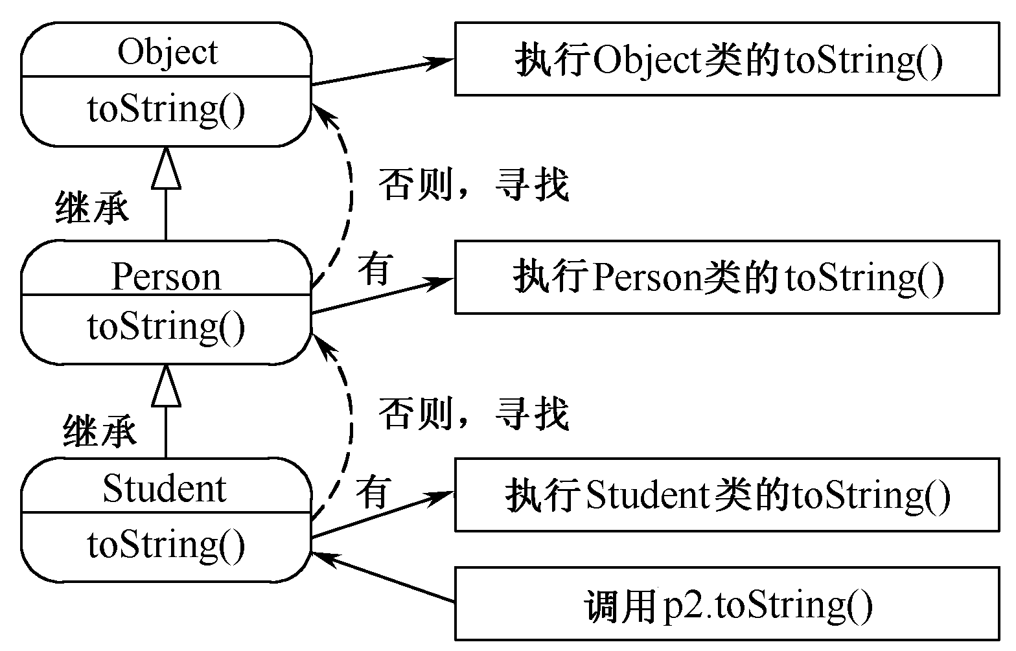
2. 运行时多态性
Person p2 = new Student(“通信工程”,p1); //父类对象引用子类实例
System.out.println(“p2 = ”+ p2);//执行子类的toString()
对象引用子类实例，运行多态；
寻找(new Student()).toString()匹配的执行方法

Slide 87
3.4.4 多态方法的实现
方法的多态性使一个功能具有同一风格，在父类和子类之间具有相同的约定。使类易于扩充功能，增强软件的可维护性。
如Person、Student中都需要toString方法输出对象，equals比较两个对象是否相同这样的功能；
// toString/equals是两个从Object继承下来的方法，在绝大多数类中被覆盖
所有这些方法都会被继承，并在子类里面通过覆盖和重载实现多态性。

Slide 88
[例]多态的实现方法
1. 多态的toString()方法
Object类声明:
public String toString() //返回当前对象的信息字符串
{
return getClass().getName() + "@" + Integer.toHexString(hashCode());
}

Slide 89
2. 多态的equals(Object)方法
Object类的equals(Object)方法
public boolean equals(Object obj)
{ return this == obj; }
子类Person覆盖Object类的equals(Object)方法
public boolean equals(Object obj) //比较两个对象的值是否相等
{ //覆盖Object类的equals()方法
if (this==obj) //this指代调用当前方法的对象
return true;
if (obj instanceof Person) //判断当前对象是否属于Person类
{
Person p = (Person)obj; //强制类型转换
return this.name.equals(p.name) &&
this.birthday.equals(p.birthday);
}
return false;
}

Slide 90
3.5 类的抽象性
3.5.1 用继承刻画包含关系
3.5.2 抽象类
3.5.3 最终类
世界中的实体有多个种类，各类实体之间具有复杂的关系；
面对对象的程序设计方法是把世界中的实体抽象为类；
有些抽象出来的类不需要具体实现；

Slide 91
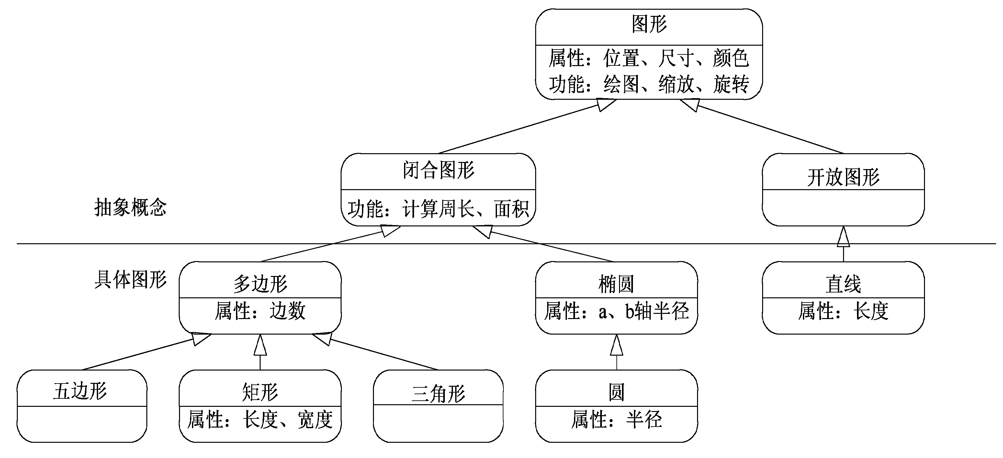
3.5.1 用继承刻画包含关系
抽象的图形画不出具体图形，没有对应的实例；
它们的属性和行为如何定义？

Slide 92
3.5.2 抽象类
抽象类
1. 声明抽象类与抽象方法
public abstract class ClosedFigure //闭合图形抽象类
{
public abstract double area(); //计算面积，抽象方法，以分号";"结束
//抽象方法不需要方法体
}
抽象方法
闭合图形有面积，但是没有具体图形，又没有办法计算面积，所以area方法设计为抽象方法。

Slide 93
abstract 修饰符 3-1
由abstract修饰的方法叫抽象方法；由abstract修饰的类叫抽象类
抽象方法必须声明在抽象类中
抽象方法语法：
abstract type method_name(parameter_list);
声明抽象类语法：
abstract class{…… }
使用：父类中的抽象方法不包含任何逻辑，需要在子类中重写，子类提供这种抽象方法的实现细节
在一个抽象类中，也可以包含具体方法
抽象类被父类继承时，抽象方法和具体方法都会被子类继承

Slide 94
abstract 修饰符 3-2
abstract
抽象类不能被
实例化
构造方法 和 static 方法不能是抽象的
父类的抽象方法往往在子类中实现
抽象类可以具有指向子类对象的对象引用
Tips：抽象类不能被实例化，但是能声明对象并引用子类的实例——类型多态

Slide 95
abstract 修饰符 3-3
抽象方法不具有任何实现代码
class Square extends Shape {
/** 构造方法.
*@param num 传递至构造方法的参数
*@param num1 传递至构造方法的参数
*/
Square(final double num, final double num1) {
super(num, num1);
}
/**
* 计算正方形的面积.
* @return double
*/
double area() {
System.out.println(“正方形的面积为：");
return length * width;
}
}
abstract class Shape {
. . . . . . . . . . .
protected double length;
protected double width;
. . . . . . . . . . .
. . . . . . . . . . .
abstract double area();
}

Slide 96
3.5.2 抽象类
abstract修饰的类
抽象类的特点
抽象类中可以包含非抽象的成员方法；
构造方法、静态成员方法不能被声明为抽象方法。
一个非抽象类必须实现从父类继承来的所有抽象方法。
不能创建抽象类的实例。例如：
ClosedFigure g = new ClosedFigure(); //语法错

Slide 97
抽象类和抽象方法的作用
抽象类用于描述抽象概念，通常作为父类，为多个子类约定共同方法声明；
每个子类对抽象方法可以有不同的实现，表现出多态性。

Slide 98
【例3.7】 图形抽象类及其子类
Point类表示坐标点
图形抽象类Figure
Line直线类
ClosedFigure闭合图形抽象类
Triangle三角形类
Polygon凸多边形类

Slide 99
图3.12 用继承刻画多种图形间的包含关系

Slide 100
例子3.7分析
在Eclipse演示新建一个Ellipse类，自动生成需要重写的方法；
CloseFigure的main方法中是多态性的例子
父类引用子类实例，执行被子类重载的方法

Slide 101
3.5.3 最终类
声明最终类
public final class Math extends Object //数学类，最终类
声明最终方法
public class Circle1 extends Graphics1
{
public final double area() //最终方法，不能被子类覆盖
{
return Math.PI*this.radius*this.radius;
}
}

Slide 102
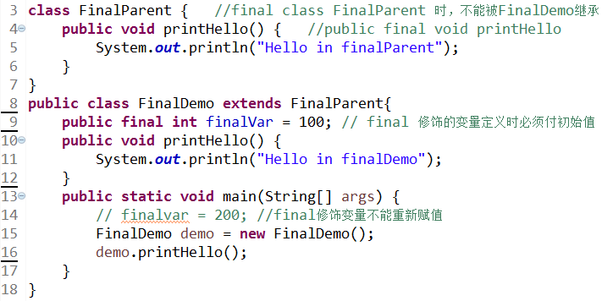
final 修饰符
final修饰 变量定义时需要初始化
final修饰方法，在子类不能覆盖
final修饰类，不能被继承

Slide 103
课堂练习
定义一个Person类：可以修改和读取姓名、年龄
定义一个继承Person的Student类：
该类的功能有：可以修改和读取学生的班级、学号。可以修改和读取学生的英语分数、数学分数、Java分数，并能计算三门课程的平均分和总分。

Slide 104
作业
3-11、3-20、3-37

Slide 105
实验3 类的封装、继承和多态
目的：类的封装、继承、多态和抽象性。
要求：掌握类的封装措施，理解对象的引用模型；掌握类的继承原则，使用重载和覆盖等多态设计可复用方法，理解运行时多态；理解抽象类和最终类的作用。掌握JDK创建自定义包、声明导入包的方法。
重点：类的封装、继承原则，重载和覆盖等多态，运行时多态性。
难点：运行时多态性。

Slide 106
习 题
1. 什么是类？什么是对象？他们之间的关系是怎样的？
【答】在面向对象的概念中，类是既包括数据又包括作用于数据的一组操作的封装体。类中的数据称为成员变量，类中的数据操作称为成员方法。类中的成员变量和成员方法统称为类的成员。
对象是类的实例。对象与类的关系就像变量与数据类型的关系一样，是抽象与具体，模板与实例的关系，类是抽象的、是模板，对象是具体的、是实例。
2.作为引用数据类型，对象在赋值和方法的参数传递方面与基本数据类型的变量有什么不同？
【答】作为引用数据类型，两个对象之间的赋值是引用赋值，对象可被赋值为null。
如果形式参数的数据类型是基本数据类型，则实际参数向形式参数传递的是值；如果形参的数据类型是引用数据类型，则实参向形参传递的是引用。

Slide 107
3. 面向对象技术的三个核心特性是什么？
【答】类的封装、继承和多态。
4. 什么是封装？为什么要将类封装起来？封装的原则是什么?
【答】封装性是面向对象的核心特征之一，它提供一种信息隐藏技术。
类的封装包含两层含义：一是将数据和对数据的操作组合起来构成类，类是一个不可分割的独立单位；二是类中既要提供与外部联系的方法，同时又要尽可能隐藏类的实现细节。
软件扩充和维护的需要需对类进行封装。
封装原则：隐藏内部实现细节。

Slide 108
5. Java定义了几个关键字用于表示几种访问权限？各表示什么含义？类有几种访问权限？类中成员有几种访问权限?分别使用什么关键字？
【答】Java定义了三个表示权限的关键字（public、protected、private）。类有2种访问权限分别是：公有public，缺省。类中成员有4种访问权限分别是：公有public，可被所有类访问；保护protected，可被同一包及包外所有子类访问；缺省，可被当前包中所有类访问；私有private，只能被当前类访问。
6. this引用有什么作用？this引用有几种使用方法？
【答】Java类中每个成员方法都可以使用代词this引用调用该方法的当前对象自己，this引用有以下3种用法：
（1）this用于指代调用成员方法的当前对象自身，
（2）通过this可以调用当前对象的成员变量，调用当前对象的成员方法。
（3）this引用还可以用在重载的构造方法中，调用本类已定义好的构造方法。

Slide 109
7.说明类成员与实例成员的区别。
【答】Java的类中可以包括两种成员：实例成员和类成员。
实例成员是属于对象的，实例成员包括实例成员变量和实例成员方法。类成员是属于类的，需要用关键字static标识，也称为静态成员。具体区别如下：
(1) 两者声明时的差别。当一个类声明成员时，没有使用关键字static声明的为实例成员，使用关键字static声明的为类成员。
(2) 两者方法体中语句的差别。类成员方法只能访问类成员变量；实例成员方法既可以访问类成员变量，也可以访问实例成员变量。在实例成员方法体中，可以使用this引用指代当前对象；而在类成员方法体中，则不能使用this引用。
(3) 两者引用方式的差别。实例成员必须通过对象访问；类成员既可以通过对象，也可以通过类访问。

Slide 110
8.什么是继承？继承机制的作用是什么？子类继承了父类中的什么？子类不需要父类中的成员时怎么办?能够删除它们吗？Java允许一个类有多个父类吗？
【答】继承性是面向对象的核心特征之一，是一种由已有的类创建新类的机制。继承机制是面向对象程序设计中实现软件可重用性的最重要手段。
通过继承，子类自动拥有父类的所有成员，包括成员变量和成员方法(不包括构造方法)。
子类可以更改父类成员，还可以增加自己的成员，但是，不能删除父类的成员。
在Java中以“单重继承+接口”的方式代替多重继承，不允许一个类有多个父类。
9.子类能够访问父类中什么样权限的成员？
【答】虽然子类继承了父类的成员变量和成员方法，但并不是对所有的成员都有访问权限。访问权限说明如下：
(1)子类对父类的私有成员(private)没有访问权限。
(2)子类对父类的公有成员(public)和保护成员(protected)具有访问权限。
(3)子类对父类中缺省权限成员访问权限分为两种情况，对同一包中父类的缺省权限成员具有访问权限，而对不同包中父类的缺省权限成员没有访问权限。

Slide 111
10.如果子类声明的成员与父类成员同名会怎么样?
【答】如果子类重定义父类的同名成员变量，则子类隐藏了父类成员变量。如果子类重定义父类的同名成员方法，当子类方法的参数列表与父类方法的参数列表完全相同时，则称子类成员方法覆盖了成员方法。如果子类重定义父类的同名成员方法，当子类方法的参数列表与父类方法的参数列表不同时，子类继承了父类的成员方法，并重载了继承来的该成员方法。
11. super引用有什么作用？super引用有几种使用方法？
【答】引用父类成员。三种情况下需要使用super引用。
(1)子类隐藏父类成员时，如需要访问父类同名成员变量时，需要使用supper指代父类的同名成员变量。语法如下：
super.成员变量
(2)子类覆盖父类成员时，如需要访问父类同名成员方法时，需要使用supper指代父类的同名成员方法。语法如下：
super.成员方法([参数列表])
（3）调用父类的构造方法。

Slide 112
12. 什么是多态性？什么是方法的重载？方法的重载和覆盖有何区别？
【答】在面向对象语言中，多态是指一个方法可以有多种实现版本。重载是指同一个类中的多个方法可以同名但参数列表必须不同。重载表现为同一个类中方法的多态性。覆盖是指子类重定义了父类中的同名方法。覆盖表现为父类与子类之间方法的多态性。
13.什么是运行时多态？方法的重载和覆盖分别是什么时的多态性？
【答】如果在编译时不能确定、只有在运行时才能确定执行多个同名方法中的哪一个，则称为运行时多态。方法的重载都是编译时多态。方法的覆盖会出现两种多态性，当对象获得本类的实例时，为编译时多态，否则为运行时多态。
14.什么是抽象类？在什么情况下需要设计抽象类？抽象类中是否必须有抽象方法？
【答】使用关键字abstract声明的类称为抽象类，使用abstract声明的成员方法为抽象方法。
有的时候设计一个类时并不需要创建这个类的实例，声明这个类的目的主要是为了让其他相关子类继承他，并实现抽象的方法，以实现多态的效果，这种情况下需要设计抽象类。
抽象类中可以不包含抽象方法，但包含抽象方法的类必须被声明为抽象类。

Slide 113
15.什么是最终类？在什么情况下需要设计最终类？最终类中是否必须有最终方法？
【答】使用关键字final声明的类称为最终类，最终类不能被继承。使用final声明的成员方法称为最终方法，最终方法不能被子类覆盖。最终类中包含的都是最终方法，非最终类也可以包含最终方法。
16. 以下的ClosedFigure类有什么错误？
public abstract class ClosedFigure {
public abstract ClosedFigure();
}
不能只声明方法名，还需要方法体。
修改为Public ClosedFigure(){}
构造方法不能声明为抽象方法
类型多态，将子类的实例赋值给父类引用。正确
17. 下面的两条语句是否有什么错误：
Object obj = "abc";
System.out.println(obj.toString()+"长度为 " + obj.length());
父类Object声明了toString方法，正确
父类Object未声明length方法，错误。需要先进行强制转换
修改为：((String)obj).length()

Slide 114
19. 写出下面程序的运行结果
import java.io.*;
public class ABC{
public static void main(String argc[]){
AB s = new AB("Hello!","I love Java.");
System.out.println(s.toString());
}
}
class AB{
String s1; String s2;
AB(String str1, String str2){
s1 = str1;
s2 = str2;
}
public String toString(){
return s1+s2;
}
}
Hello!I love Java.

Slide 115
20. 写出下面程序的运行结果
import java.io.*;
class Parent{
void printMe(){
System.out.println("parent");
}
}
class Child extends Parent{
void printMe(){
System.out.println("child");
}
void printAll(){
super.printMe();
this.printMe();
printMe();
}
}
public class Class1{
public static void main(String argc[]){
Child myC = new Child();
myC.printAll();
}
}
parent
child
child

Slide 116
class Teacher extends Person {
public Teacher() {
super();
}
public Teacher(int a) {
System.out.print(a);
}
public void func() {
System.out.print("2,");
}
public static void main(String[] args) {
Teacher t1 = new Teacher();
Teacher t2 = new Teacher(3);
}
}
class Person {
public Person() {
func();
}
public void func() {
System.out.print("1,");
}
}
21. 写出下面程序的运行结果
2,2,3

Slide 117
public class Student extends Person {
String spec;
public Student(String name,int age,String spec) {
super(name,age);
this.spec = spec;
}
public void printMe() {
System.out.println("name=" + name + " age="+age + " spec="+spec);
}
public static void main(String[] args) {
Person p = new Student("小明",18,"通信工程");
p.printMe();
}
}
class Person {
public String name;
public int age;
public Person(String name,int age) {
this.name = name;
this.age = age;
}
public void printMe() {
System.out.println("name=" + name + " age="+age);
}
}

